Slide 1
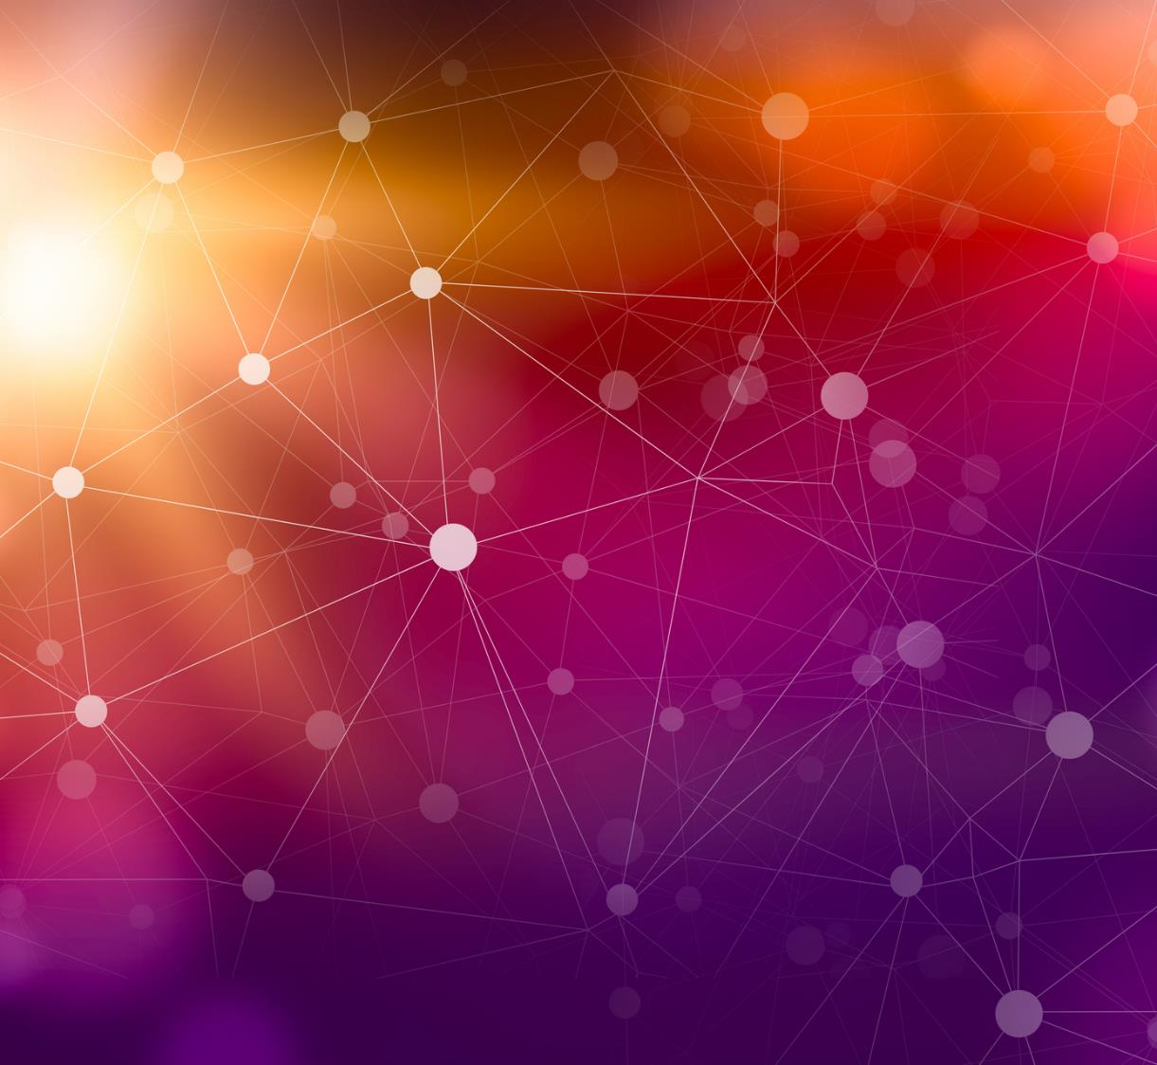
Technologia druku
Michał Bagiński

Slide 2
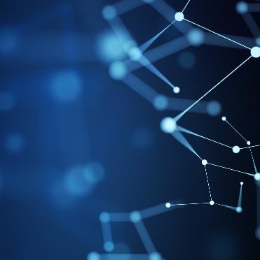
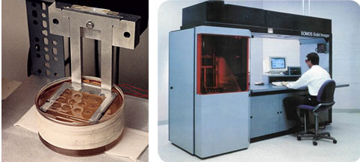
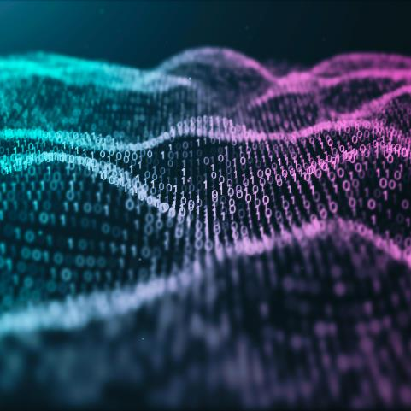
Lata 80’te - pierwsi gracze na rynku: 3D
Pierwszą firmą, która oficjalnie rozpoczęła działalność w branży technologii przyrostowych było 3D Systems, założone w 1986 roku przez Charlesa Hulla, uznanego za ojca druku 3D. Pierwszą drukarką 3D – a raczej „aparaturą stereolitograficzną”, jak nazywał ją wtedy jej twórca, było SLA-1, prekursor popularnego później urządzenia o nazwie SLA 250. Maszyna drukowała z żywicy światłoutwardzalnej i służyła do szybkiego prototypowania.

Slide 3
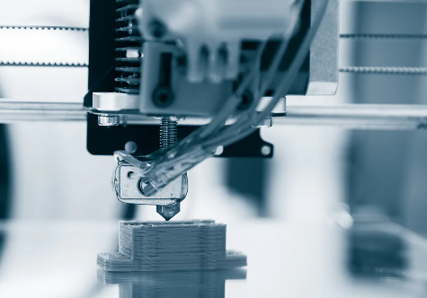
Druk 3D - czyli technologia przyrostowa
Technika przyrostowa (addytywna) jest odwrotnością techniki ubytkowej (subtraktywnej), gdzie z bryły materiału jest usuwany narzędziami skrawającymi jego naddatek, tworząc w ten sposób docelowy model (czyli np. frezowanie CNC).
Proces druku 3D polega na stopniowym nakładaniu kolejnych warstw materiału, aż do uzyskania końcowego kształtu obiektu. Materiał może być w formie plastiku, metalu, ceramiki, a nawet żywej tkanki. Zaczyna się od projektowania modelu 3D, wyboru materiału, drukowania w specjalnej drukarce 3D, a następnie obróbki końcowej. Druk 3D pozwala na tworzenie złożonych geometrii, personalizację, prototypowanie i ma potencjał do dalszego rozwoju.

Slide 4
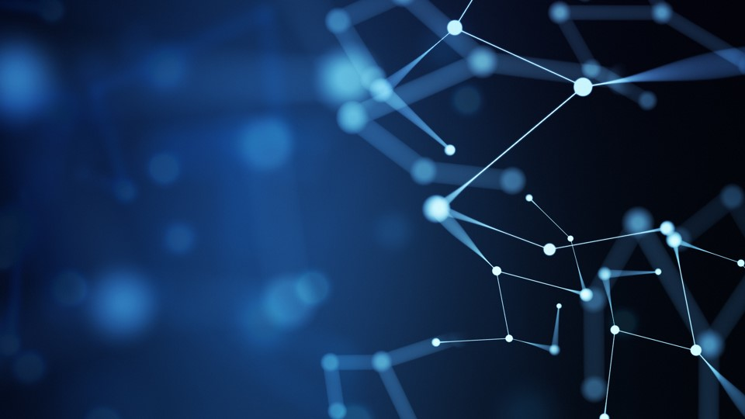
Przykłady różnych technologii druku 3D (FDM, SLA, SLS, DLP).

Slide 5
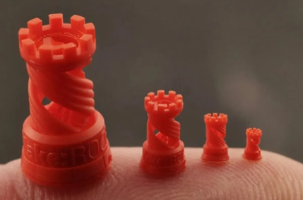
Fused Deposition Modeling (FDM)
Jest to jedna z najpopularniejszych technologii druku 3D, w której plastikowy filament jest stopiony i nanoszony warstwami na siebie w celu tworzenia obiektu. Drukarki FDM są stosunkowo tanie i szeroko stosowane w domach, biurach i w przemyśle.
https://www.youtube.com/watch?v=WHO6G67GJbM
Stereolithography (SLA)
Ta technologia używa promieniowania UV do utwardzania ciekłego żywicy w warstwach, tworząc trójwymiarowy obiekt. SLA pozwala na tworzenie obiektów o wyjątkowej precyzji i wykończeniu, co jest szczególnie przydatne w przemyśle prototypowania i produkcji precyzyjnych elementów.
https://www.youtube.com/watch?v=yW4EbCWaJHE

Slide 6
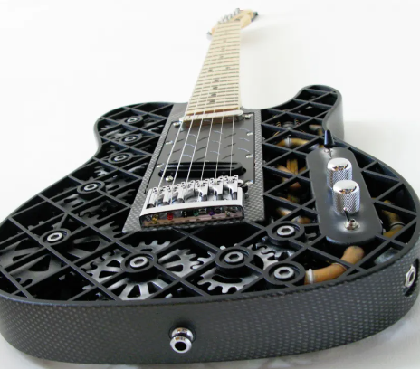
Selective Laser Sintering (SLS)
W tej technologii, laser jest używany do topienia i łączenia proszku z materiałów takich jak plastik, metal czy ceramika w celu tworzenia obiektów warstwowo. SLS pozwala na tworzenie obiektów z trudnymi geometriami i zastosowaniem różnych materiałów.
https://www.youtube.com/watch?v=XN5TtNxXj4M
Digital Light Processing (DLP)
W tej technologii, UV-emiter emituje promieniowanie UV, które utwardza ciekłą żywicę na powierzchni podstawy drukowanej warstwy, tworząc obiekt warstwowo. DLP jest szybka i precyzyjna, co czyni ją popularną w niektórych zastosowaniach, takich jak produkcja biżuterii czy dentystyka.
https://www.youtube.com/watch?v=6Z7v31C4gW4

Slide 7
Proces druku 3D
Projektowanie: Tworzenie modelu 3D np. za pomocą oprogramowania CAD (Computer-Aided Design) lub skanowania istniejącego obiektu. Proces ten może obejmować modyfikację istniejących modeli, projektowanie od podstaw, dodawanie wsparć dla konstrukcji 3D oraz opracowywanie geometrii, wymiarów i właściwości materiału.
Wirtualna symulacja: Przeprowadzenie wirtualnej symulacji za pomocą specjalistycznego oprogramowania, które pozwala na analizowanie i ocenę wydajności, trwałości, stabilności termicznej, przepływu cieplnego i innych właściwości projektowanego modelu. Wirtualna symulacja pozwala na optymalizację projektu przed przystąpieniem do faktycznego druku.
Drukowanie: Wydruk modelu 3D na podstawie zaplanowanych parametrów druku z użyciem wybranej technologii druku 3D. Istnieje wiele różnych technologii druku 3D, takich jak FDM (Fused Deposition Modeling), SLA (Stereolithography), SLS (Selective Laser Sintering), DLP (Digital Light Processing) i wiele innych. Każda technologia ma swoje własne metody drukowania, materiały i zastosowania.
Obróbka końcowa: Po wydrukowaniu modelu 3D mogą być konieczne dodatkowe procesy obróbki końcowej, takie jak usuwanie wsparć, wygładzanie powierzchni, malowanie, polerowanie lub inne procesy wykończenia, w zależności od wymagań projektu i oczekiwanego efektu końcowego.

Slide 8
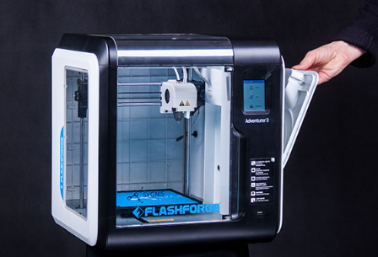
Zastosowania druku 3D
Prototypowanie: Druk 3D jest szeroko stosowany do szybkiego tworzenia prototypów w procesie projektowania, pozwalając na testowanie i ocenę produktów przed produkcją seryjną.
Produkcja małoseryjna: Druk 3D umożliwia produkcję niewielkich ilości produktów, zwłaszcza o złożonej geometrii, w sposób ekonomiczny i elastyczny.

Slide 9
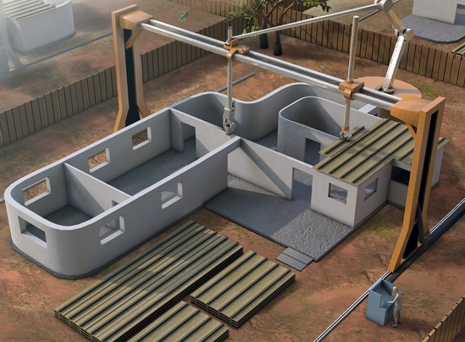
Zastosowania druku 3D CD.
Przemysł lotniczy i kosmiczny: Druk 3D jest stosowany w produkcji części lotniczych i kosmicznych, umożliwiając tworzenie zaawansowanych struktur o dużej wytrzymałości przy jednoczesnym zmniejszeniu wagi.
Architektura i budownictwo: Druk 3D może być wykorzystywany do tworzenia elementów architektonicznych, modeli prototypowych i innych zastosowań w budownictwie, takich jak prefabrykowane elementy betonowe.

Slide 10
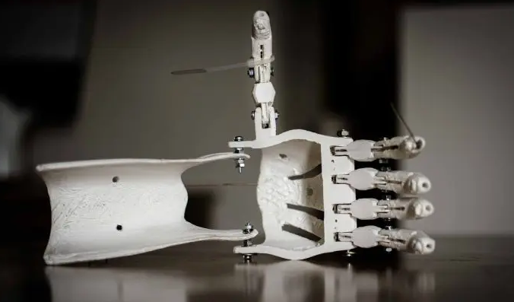
Zastosowania druku przestrzennego w medycynie
Drukowanie elementów przestrzennych z różnych materiałów może wpłynąć na wiele gałęzi medycyny oraz pokrewnych dziedzin, takich jak przemysł farmaceutyczny czy edukacja związana ze zdrowiem.
Protezy i implanty
Jest to jeden z najprężniej rozwijających się działów medycyny, które wykorzystują technologię druku przestrzennego. Przy pomocy drukarek 3D powstają elementy protez (lub całe niskobudżetowe protezy), implanty dentystyczne, syntetyczne zamienniki uszkodzonych części układu kostnego (na przykład fragmenty czaszki) czy sztuczne zastawki serca. Do zalet tej technologii należy przede wszystkim relatywnie niski koszt oraz możliwość precyzyjnego dopasowania tworzonego elementu do ciała pacjenta na podstawie wygenerowanego komputerowo dokładnego modelu.

Slide 11
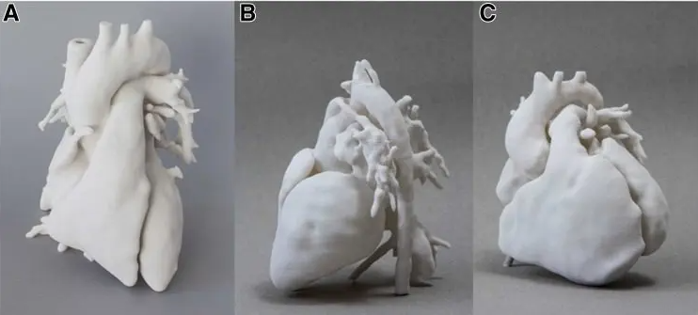
Modele anatomiczne do nauki
Przy pomocy technologii druku przestrzennego tworzone są niezwykle precyzyjne i perfekcyjnie odwzorowujące rzeczywistość modele anatomiczne. Mogą one zostać wykorzystane nie tylko podczas kształcenia przyszłych lekarzy, ale również w edukacji związanej z ochroną zdrowia i profilaktyką chorób w zwykłych szkołach, zakładach pracy czy ośrodkach pomocy społecznej.

Slide 12
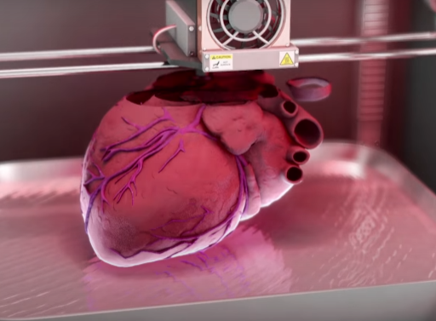
Drukowanie tkanek i organów
Choć drukowanie tkanek i organów na drukarkach 3D nie jest jeszcze powszechnym sposobem uzyskiwania materiału do przeszczepów, naukowcy, lekarze i pacjenci wiążą z tą metodą wielkie nadzieje. W tym celu wykorzystuje się między innymi biożel (jako podstawę do rozwoju komórek), komórki macierzyste oraz inne komórki charakterystyczne dla danych tkanek czy organów. W ten sposób udało się już uzyskać małżowinę uszną, pęcherz moczowy, fragmenty wątroby, skóry i serca czy naczynia krwionośne. Rozwój tej technologii pozwoli wyeliminować wiele problemów związanych z transplantologią, do których należy na przykład niewystarczająca liczba dawców czy kwestia negatywnej reakcji immunologicznej organizmu (odrzucenia przeszczepu).

Slide 13
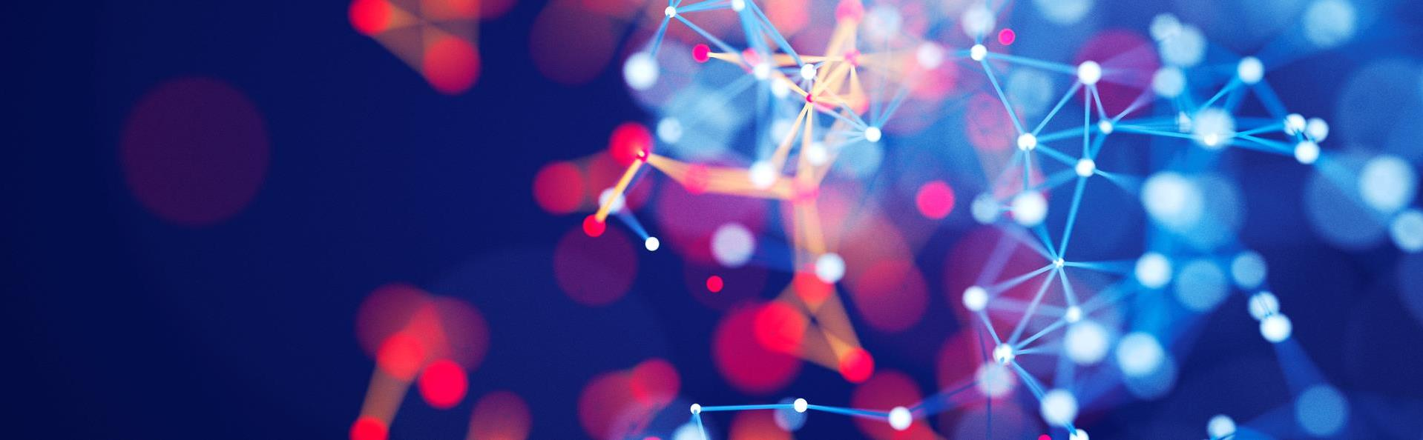
Podsumowanie
Podsumowując, druk 3D to innowacyjna technologia, która ma potencjał rewolucjonizować wiele dziedzin życia. Przyszłość druku 3D wydaje się obiecująca, z perspektywą masywnej dostosowalności, dalszego rozwoju medycyny spersonalizowanej, zastosowania w przemyśle, budownictwie, edukacji oraz zrównoważonym rozwoju. Druk 3D może zmieniać sposób, w jaki są wytwarzane produkty, umożliwiając personalizację, optymalizację procesów produkcyjnych i redukcję odpadów. Jednakże, istnieją również wyzwania do pokonania, takie jak koszty, materiały, regulacje i aspekty prawne. Niemniej jednak, druk 3D ma potencjał na dalszy rozwój i zastosowanie w coraz większej liczbie dziedzin, otwierając nowe możliwości dla innowacji i kreatywności.

Slide 14
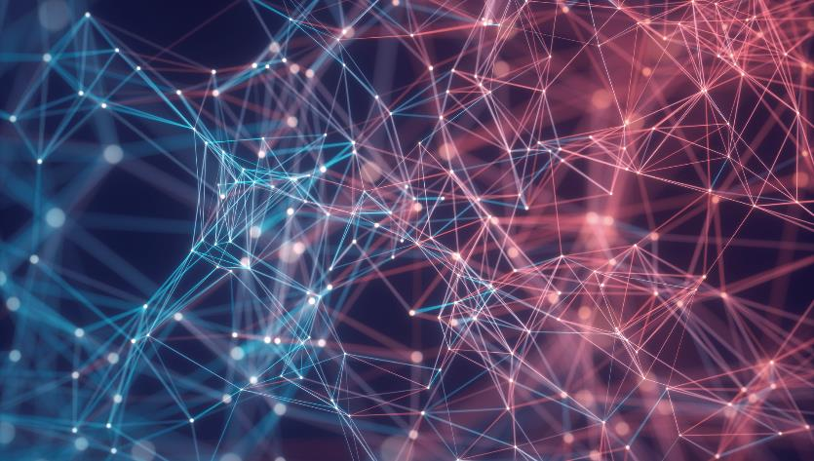
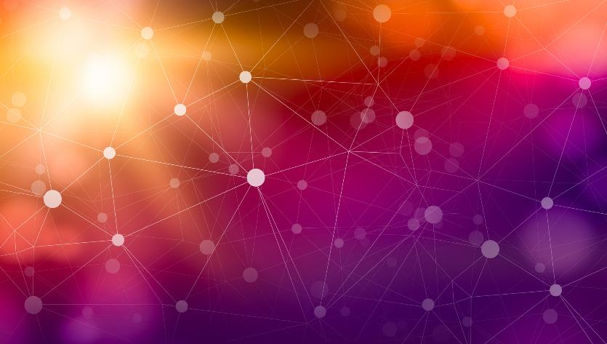
Dziękuje za uwage
Michał Bagiński

